Slide 1
ALS Dan blokkeren
DOOR SANJAY EN ARVIND SESHAN
Vertaald roy krikke en henriëtte van dorp

Slide 2
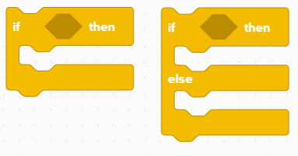
Lesdoelstellingen
Leer hoe u uw robot kunt laten beslissen wat hij moet doen op basis van verschillende keuzes
Leer hoe u een als-dan-blok gebruikt

Slide 3
Als Dan Blokken
De robot een vraag stellen en op basis van het antwoord iets anders doen
Voorbeeld:
Ziet de robot een lijn? Of niet?
Staat de robot dichtbij de muur? Of niet?
Het is als een ja/nee-vraag

Slide 4

Uitdaging: blij of verdrietig?
Schrijf een programma dat de weergave verandert op basis van het feit of de krachtsensor wel of niet wordt ingedrukt
Als u erop drukt, is uw SPIKE Prime tevreden. Laat een smiley zien. Op de LED-matrix.
Als je er niet op drukt, is SPIKE Prime verdrietig! Toon een droevig gezicht.
Je zult het Lichtblok, een Herhalingsblok en een Als-Anders-blok moeten gebruiken
Je moet het lichtblok aanpassen om een droevig gezicht te creëren
Uitbreidingen: Combineer wat je weet en kijk of je een vrolijke lach kunt toevoegen als je erop drukt en huilt als je stopt met het indrukken van de sensor. Mogelijk moet u enkele aangepaste geluiden maken.

Slide 5
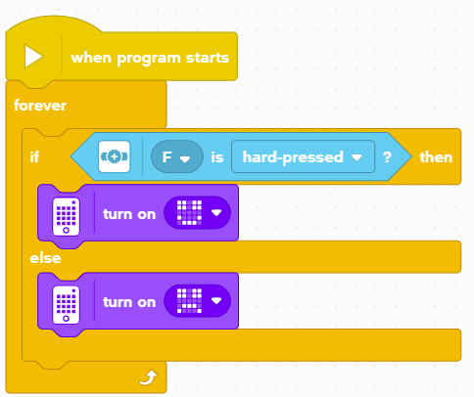
Uitdaging oplossing
Voer de code voor altijd uit
Wanneer de Force-sensor hard wordt ingedrukt, toont de LED-matrix een smiley
Wanneer je de Force sensor loslaat, laat de LED Matrix een droevig gezicht zien

Slide 6
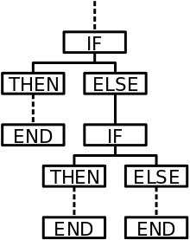
Verder gaan
If-Else-blokken kunnen zeer krachtige hulpmiddelen zijn als u complexere programma's maakt
Denk na over situaties waarin u er misschien meer dan één in elkaar wilt nestelen

Slide 7
CREDITS
Deze les is gemaakt door Sanjay Seshan en Arvind Seshan voor Prime Lessons
Deze lessen zijn door Roy Krikke en Henriëtte van Dorp vertaald in het Nederlands Meer lessen zijn beschikbaar op www.primelessons.org
This work is licensed under a Creative Commons Attribution-NonCommercial-ShareAlike 4.0 International License.

